Slide 1
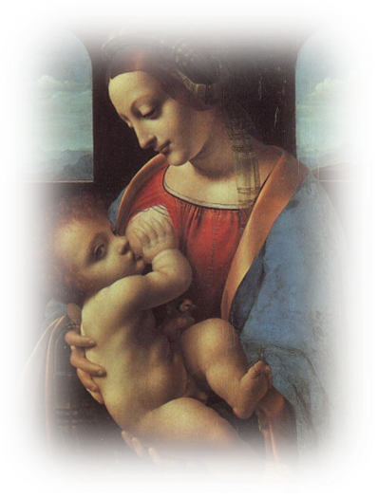
Высокое Возрождение.
Идеи гуманизма в литературе и искусстве
Возрождение, или Ренессанс — эпоха в истории культуры Европы, пришедшая на смену культуре Средних веков и предшествующая культуре нового времени.
Чупров Л.А. МКОУ СОШ №3 с. Камень-Рыболов Ханкайского района Приморского края

Slide 2
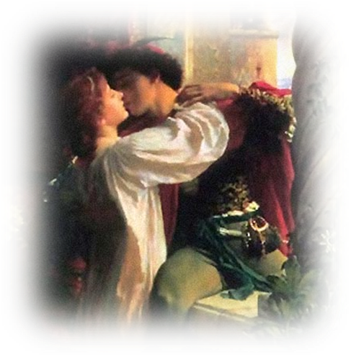
Эпоха Возрождения (середина XIV – середина XVII вв.)
Проторенессанс (предвозрождение)
(XIII – начало XV в.)
Позднее Возрождение
(вторая половина XVI в.)

Slide 3
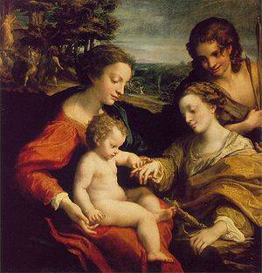
Высокое Возрождение
Особенности этого времени:
(конец XV –начало XVI вв.)
Родина -Италия
обмирщение сознания человека (он не думает о божественном, его мысли о земной, мирской жизни);
человек сильный, прекрасный деятельный, умеет ценить время;
Высоко ценится образованность

Slide 4
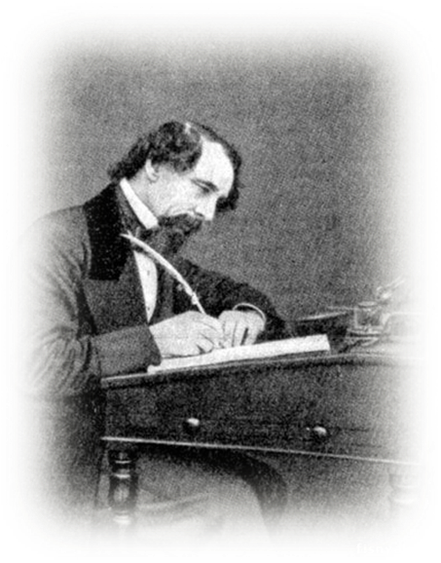
Сторонники не божественного, церковного, а светского, человеческого взгляда на окружающий мир называли себя гуманистами
Гуманисты начали рассматривать человека иначе, приподняли роль его самого, и роль его ума, творческих способностей.
Понятие «гуманизм» было введено в употребление учеными XIX века.

Slide 5
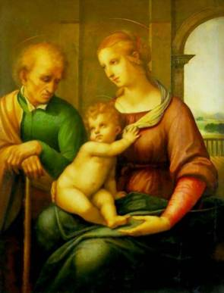
Оно происходит от латинского humanitas (человеческая природа, духовная культура) и humanus (человеческий), и обозначает идеологию, направленную к человеку.
Книга «Речь о достоинстве человека»: бог, сотворив человека сказал ему: «Я ставлю тебя в центре мира, чтобы оттуда тебе было удобно обозревать все, что есть в мире»

Slide 6
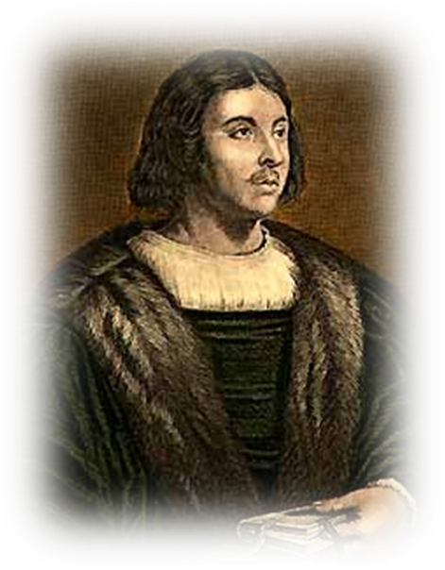
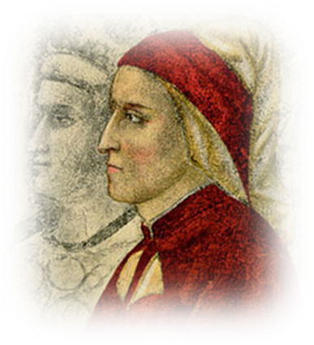
Развитие гуманизма начинается
в XIV в., в творчестве гуманистов, как великих, так и малоизвестных: Данте, Боккаччо, Петрарки, Пико делла Мирандола и др.

Slide 7
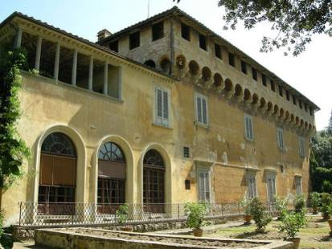
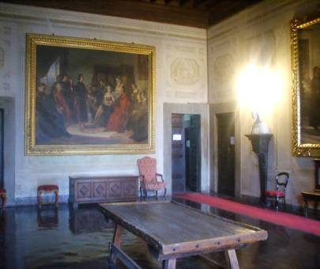
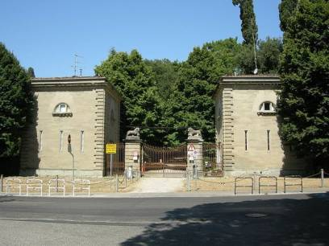
В XV веке (1459) во Флоренции возрождается Платоновская академия в Кареджи

Slide 8
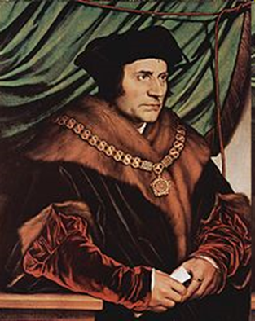
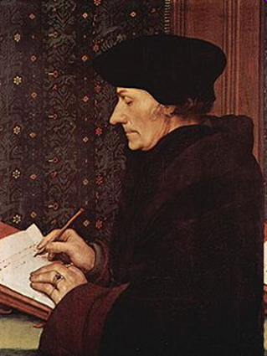
Т. Мор
Э. Роттердамский

Slide 9
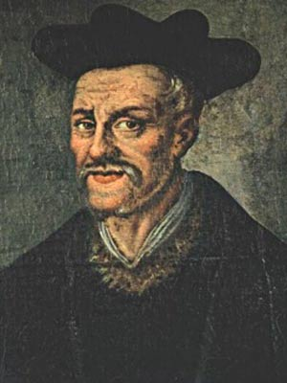
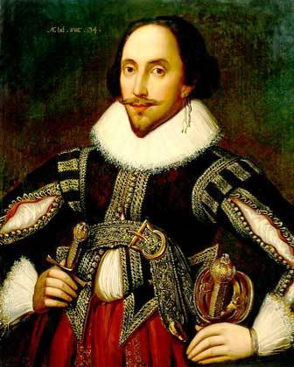
У. Шекспир
Ф. Рабле

Slide 10
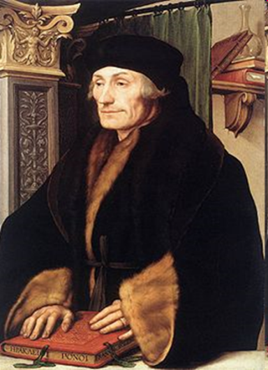
С. Цвейг, писатель, биограф гуманиста, назвал гуманиста «славой и светочем своего времени».
Ученый знал латынь, комментировал сочинения древних христианских писателей; составил сборник греческих и латинских поговорок.
Давая частные уроки, составил наставления для своих учеников.
Сборник опубликован под названием «Разговоры запросто»:
легкий, изящный слог, популярный, много раз переиздавался
в разных странах.
Эразм Роттердамский (1469 - 1536)

Slide 11
Английский мыслитель, писатель.
Святой католической церкви.
УЧИЛСЯ в Оксфордском университете, знал несколько языков. Увлекался историей, философией, литературой.
В начале XVI в. написал и опубликовал
«Золотую книгу, столь же полезную, как и приятную, о найлучшем устройстве
государства и о новом острове Утопия».
Описал идеальное государство, в котором все равны, нет бедных и богатых,
есть коллективная собственность,
жители не завидуют друг другу
Томас Мор (1478 - 1535).

Slide 12
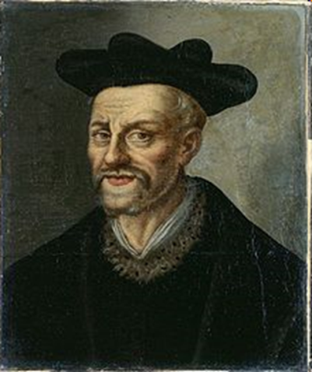
Французский писатель, один из величайших европейских сатириков-гуманистов эпохи Ренессанса, автор романа «Гаргантюа и Пантагрюэль»
Герои книги –мудрые короли- великаны. Зло в его произведении побеждалось только сказочной силой.
Роман возрождал традиции народных представлений
Внешняя форма их — мифологически аллегорическая, бывшая в духе того времени и составляющая здесь только рамку, которую автор находил наиболее удобной для выражения своих заветных
мыслей и чувств
Франсуа Рабле
(1494-1553)

Slide 13
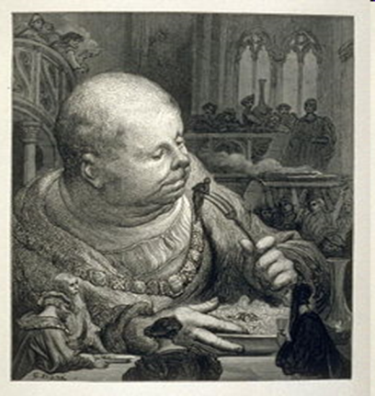
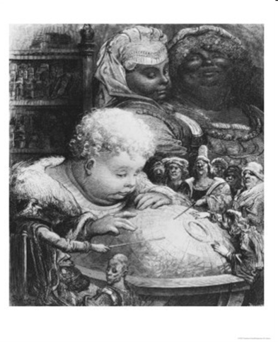
Трапеза Гаргантюа.
Иллюстрация Гюстава Доре.
Юный Гаргантюа изучает глобус.
Иллюстрация Гюстава Доре.

Slide 14
английский драматург и поэт, один из самых знаменитых драматургов мира, автор по крайней мере 17 комедий, 10 хроник, 11 трагедий, 5 поэм и цикла из 154 сонетов. Произведения: «Ромео и Джульетта», «Гамлет», «Король Лир»
Уильям Шекспир
(1564 -1616)

Slide 15
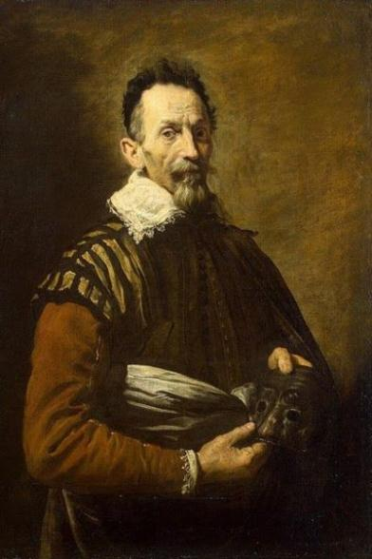
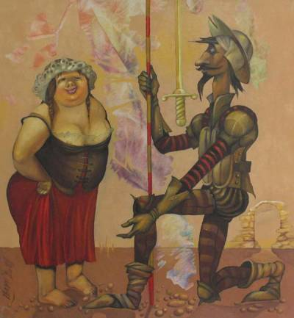
известен как автор одного из величайших произведений мировой литературы — романа «Дон Кихот».
Мигель де Сервантес Сааведра
(1547 - 1616)
«Дон Кихот» был задуман как пародия на средневековые рыцарские романы

Slide 16
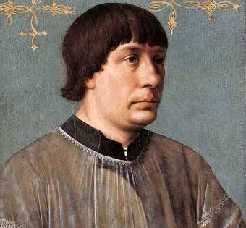
Музыкальное
искусство
Одним из наиболее знаменитых композиторов
эпохи Возрождения был Дюфаи, его музыку исполняли повсеместно.
В эпоху Возрождения профессиональная музыка испытывает сильное
влияние народной музыки. Появляются различные жанры музыкального
искусства:
баллада
опера
сольная песня

Slide 17
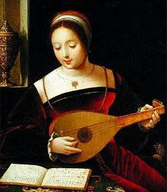
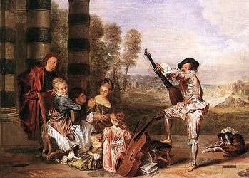
Светская музыкальная культура
ценилось искусство сочинять и петь мадригалы – лирические вокальные произведения;
предшественники оперы;
Создавались музыкальные
кружки;
правила хорошего тона предписывали уметь играть на музыкальных инструментах;
музыка Возрождения вышла из узких рамок церковных правил.

Slide 18
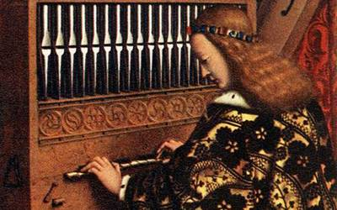
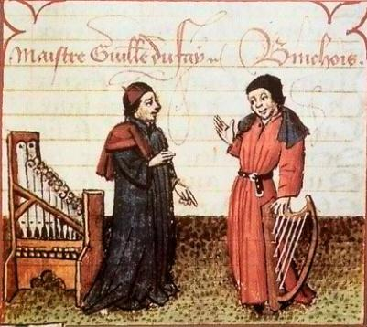
В раннее новое время искусство:
освободилось от запретов
и ограничений
вышло из религиозного заточения и обратилось к свету, радостям земного бытия.
Центром внимания в искусстве стал человек.

Slide 19
http://visaginart.nm.ru/ART/voz.htm
http://www.liveinternet.ru/journalshowcomments.php?jpostid=191514250&journalid=2010239&go=prev&categ=0
http://www.liveinternet.ru/tags/%E3%E8%EB%E1%E5%F0%F2+%F1%F2%FE%E0%F0%F2/
http://www.krugosvet.ru/enc/gumanitarnye_nauki/filosofiya/PIKO_DELLA_MIRANDOLA_DZHOVANNI.html
http://vk.com/photo-37347076_285962935
http://www.hrono.ru/biograf/bio_sh/shakespear.php
http://prikol.bigmir.net/view/177552/
http://trans-m-radio.com/history/dyufai-v-istorii-muzyki
http://intoclassics.net/search/lute/
http://theoryandpractice.ru/seminars/24154-muzyka-epokhi-vozrozhdeniya-28-1

